Slide 1
게임 소프트웨어 공학 실습 3
산업기술대학교
게임공학부
이택희

Slide 2
목차
Object 클래스
GitLab 연동

Slide 3
Object 클래스

Slide 4
기본 오브젝트 클래스 구현
GSE 수업에서 오브젝트란?
Scene 에 배치 될 수 있는 모든 것을 의미
화면에 그려질 수 있음!
부피, 무게와 같은 물리적 특성을 가짐
예 : 건물, 장애물, 대포, 유닛, 총알, 불꽃

Slide 5
기본 오브젝트 클래스 구현
이번 시간
오브젝트를 생성하고 위치, 크기 등의 특성을 부여하면 자동으로 화면에 그려지도록 구현
오브젝트 Maximum 개수 제한
동적으로 오브젝트 인스턴스 관리

Slide 6
GitLab 연동

Slide 7
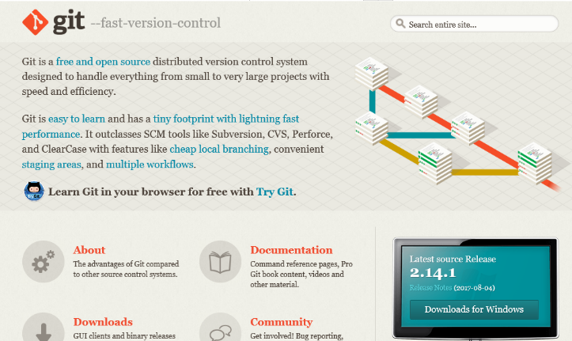
Git 환경 설정 (CLI, Command Line Interface)
git-scm.com 접속 후 설치

Slide 8
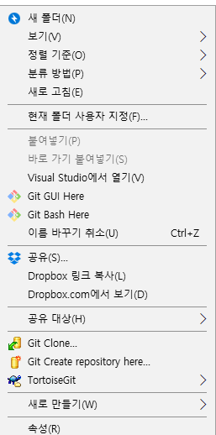
Git 환경 설정 (CLI, Command Line Interface)
Git GUI Here
Git Bash Here
확인

Slide 9

Git 환경 설정 (CLI, Command Line Interface)
작업 폴더 생성
향후 프로젝트 구현이 이루어질 폴더

Slide 10

Git 환경 설정 (CLI, Command Line Interface)
우클릭 후 ‘Git Bash Here’ 선택

Slide 11
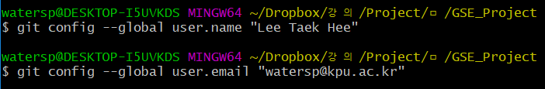
Git 환경 설정 (CLI, Command Line Interface)
Bash 에서 Git 에서 사용할 이름 및 이메일 등록

Slide 12
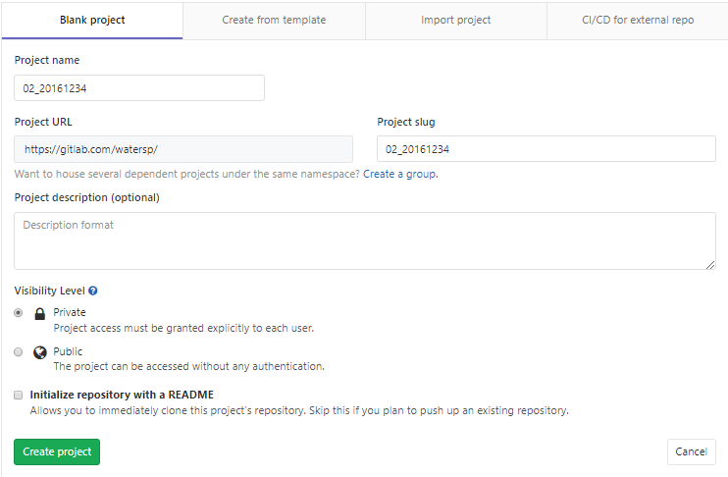
GitLab 환경 설정
GitLab에서 프로젝트 생성
[분반_학번] 으로 프로젝트 이름 만들기
예 : 02_20161234

Slide 13
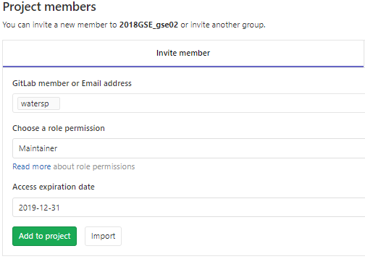
GitLab 환경 설정
프로젝트 세팅 -> Members 에서 watersp 추가

Slide 14
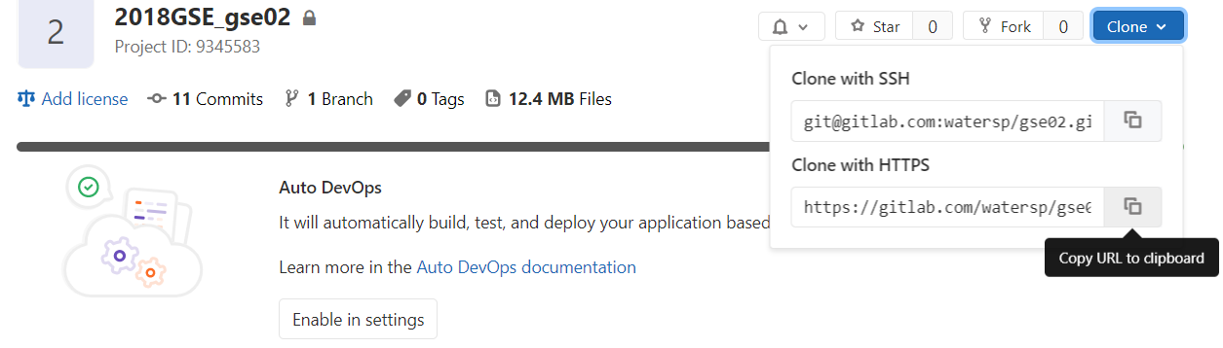
Git 환경 설정 (CLI, Command Line Interface)
자신의 remote repo 주소 복사

Slide 15
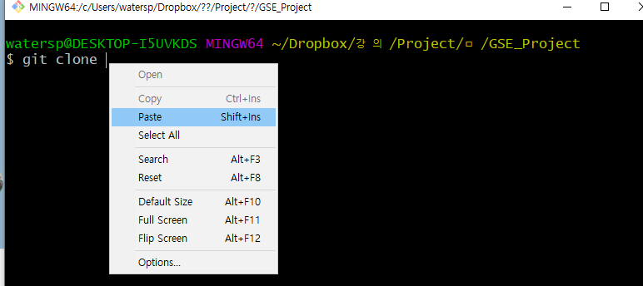
Git 환경 설정 (CLI, Command Line Interface)
Bash 는 ctrl-v 안됨!
반드시 우 클릭 후 Paste 선택하여 붙여 넣어야 함

Slide 16
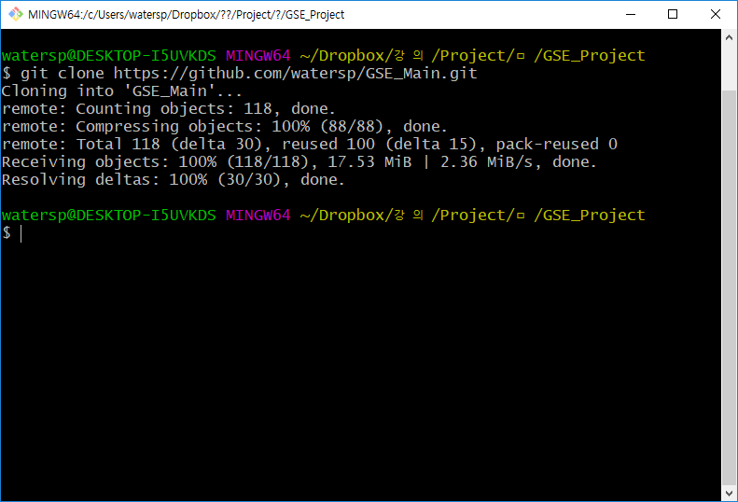
Git 환경 설정 (CLI, Command Line Interface)
git clone 을 실행하면 Remote repo 내용이 Local repo 로 복사 되며 동일한 내용을 가짐
DVCS의 특징 중 하나!

Slide 17
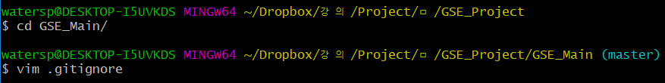
Git 환경 설정 (CLI, Command Line Interface)
불필요한 부산물들(pdb, log 파일등)을 무시할 수 있도록 .gitignore 파일 생성
Repository main 폴더로 진입
텍스트 에디터 실행 (.gitignore 파일 생성)

Slide 18
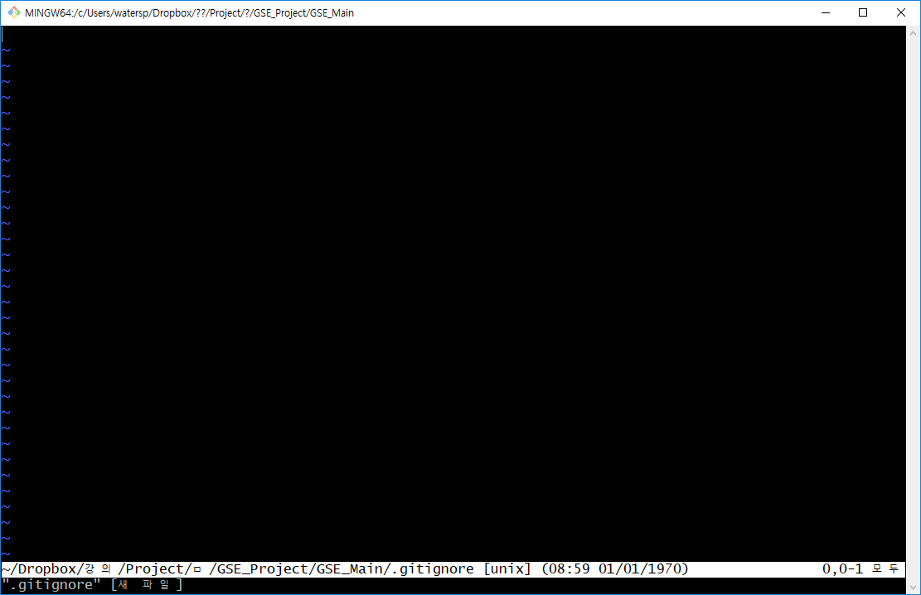
Git 환경 설정 (CLI, Command Line Interface)
vim 에디터 화면
에디터에 관련된 내용은 각자 공부

Slide 19
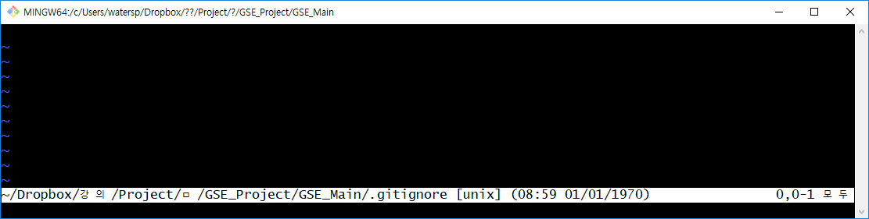
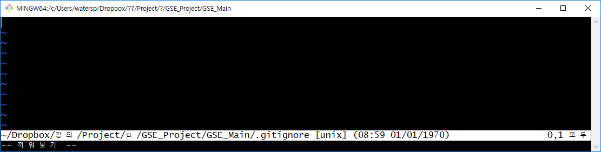
Git 환경 설정 (CLI, Command Line Interface)
키보드 ‘i‘ 누름 (텍스트 입력 모드로 전환됨)

Slide 20
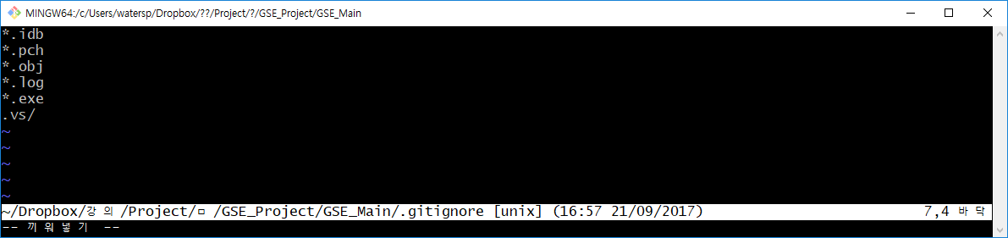
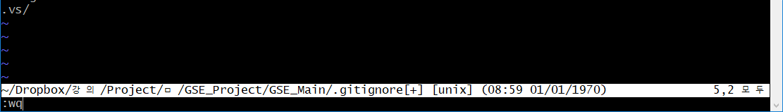
Git 환경 설정 (CLI, Command Line Interface)
키보드 ESC 누름 (명령어 입력 모드로 전환됨)
:ws (콜론 w s 순으로 입력 후 엔터)

Slide 21
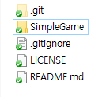
Git 환경 설정 (CLI, Command Line Interface)
기본 프로젝트 파일 복사

Slide 22
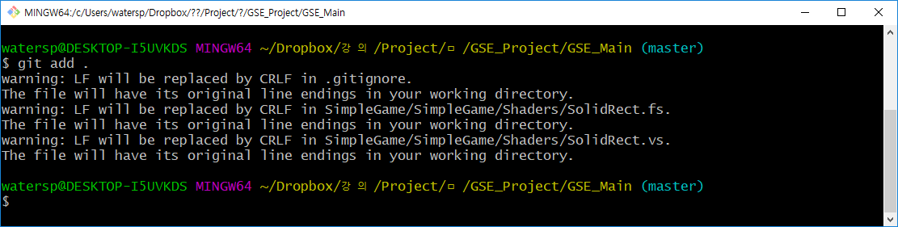
Git 환경 설정 (CLI, Command Line Interface)
git add .
git commit –m “First commit”

Slide 23
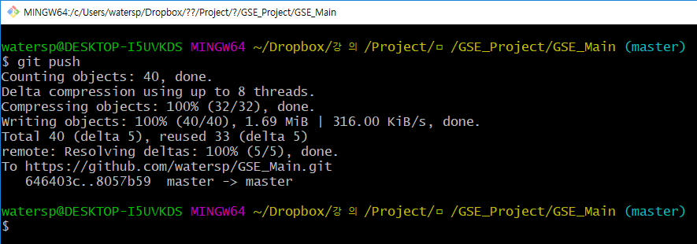
Git 환경 설정 (CLI, Command Line Interface)
git push

Slide 24
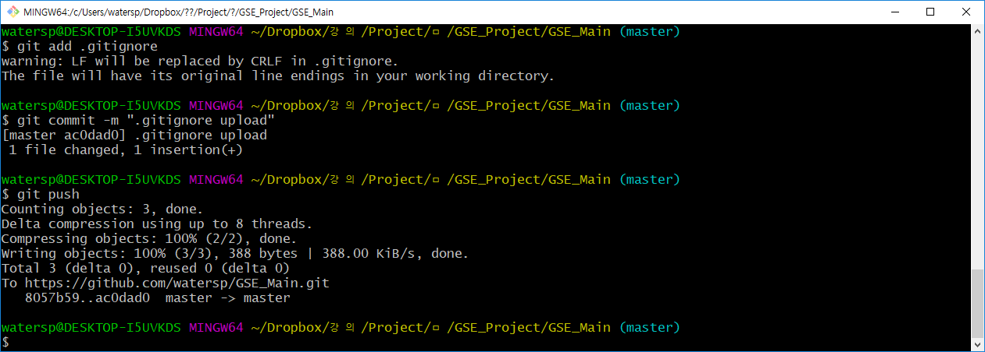
Git 환경 설정 (CLI, Command Line Interface)

Slide 25
GitLab 환경 설정
깃 주소 eclass 에 올리기
eclass 과제 활용

Slide 26
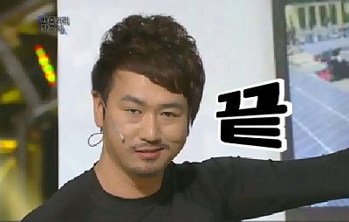
Git 환경 설정 (CLI, Command Line Interface)

